Slide 1


工艺品图案外观检测视觉方案（2D）
►
VISION PLAN

Slide 2
目录：
一．项目描述
二．项目验证
三．配置清单
四．逻辑流程
五. 评估结果&注意事项
六．售后服务说明

Slide 3

一．
项目描述
●产品名称：工艺品图案
●检测内容：外观检测
●产品材质：景泰蓝
●产品颜色：彩色
●检测区域(mm × mm)：30.0 * 20.0
●最大工作距离(mm)：600
●最小工作距离(mm)：100
●来料方式：传送
●最小缺陷分辨要求(mm)：1
●检测节拍(pcs/min)：20
●检测时产品运动速度(m/s)：0
●工作距离(mm)：141
方案布局图

Slide 4

二．
项目验证
参数名称 | 参数值
面阵相机型号 | A5031M/CU815
面阵相机类型 | 面阵相机
相机接口类型 | USB3.0
相机像素 | 640 * 480
镜头型号 | F12M1228C25M
镜头品牌 | ordovision
镜头焦距 | 12mm
镜头接口 | C
A(工作距离) = 141mm, B(视野宽度) = 22mm, C(视野长度) = 33mm
视野图

Slide 5

二．
项目验证
检测流程示意
检测流程

Slide 6

三．
配置清单
系统构成

Slide 7

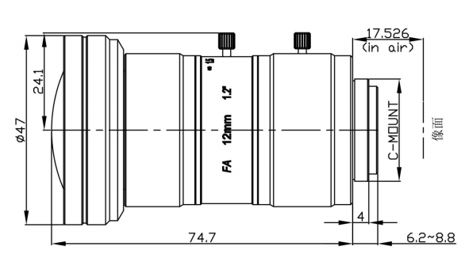
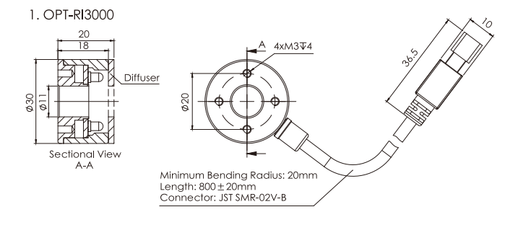
三．
配置清单
尺寸图
光源尺寸图
镜头尺寸图
相机尺寸图

Slide 8
三．
配置清单
序号 | 名称 | 型号 | 单位 | 数量 | 厂家
1 | 面阵相机 | A5031M/CU815 | 台 | 1 | dahua
2 | 镜头 | F12M1228C25M | 个 | 1 | ordovision
3 | 光源 | OPT-RI3000 | 个 | 1 | OPT
4 | 工控机 | - | 台 | 1 | -
5 | 显示器 | - | 台 | 1 | -
6 | 软件 | MechMind-DLK | 套 | 1 | MechMind

Slide 9
四．
逻辑流程
逻辑流程
├── 图像采集
│ ├── 设置高分辨率相机（推荐1200万像素）
│ ├── 配置自动曝光模式并设定感兴趣区域为检测区域
│ ├── 调整灰度值参数确保深色/浅色背景下图像无过曝
│ └── 采集包含不同层高、光照条件及缺陷类型的图像数据
├── 预处理
│ ├── 使用ROI工具框选30*20mm检测区域并应用全局ROI
│ ├── 通过网格剪切工具将大尺寸图像切割为小图（若缺陷较小）
│ └── 应用掩膜工具遮盖非检测区域（如产品边缘反光部分）
├── 外观检测
│ ├── 添加缺陷分割模块
│ ├── 导入标注数据（需标注所有缺陷类型）
│ ├── 创建缺陷类别（如划痕、裂纹等）
│ ├── 使用多边形/画笔工具精细标注缺陷区域
│ ├── 配置数据增强参数（旋转±5°、亮度±10%、对比度±15%）
│ ├── 训练模型并监控精度曲线（目标精度≥95%）
│ └── 通过验证矩阵分析漏检/错检样本并迭代优化
├── 结果处理
│ ├── 设置缺陷判定阈值（根据验证结果调整OK/NG边界）
│ ├── 导出缺陷区域掩膜用于后续分析
│ └── 生成检测报告（包含缺陷位置坐标及面积数据）
└── 统计处理
├── 记录每次检测的缺陷类型分布
└── 生成日报表统计NG率及缺陷趋势分析

Slide 10
五．
评估结果&注意事项
05 评估结果 & 注意事项
现场环境
相机安装
物料一致性
风险点：彩色景泰蓝表面反光可能导致图像过曝或阴影干扰
解决方案：采用高均匀性环形光源（OPT-RI3000）并调整照射角度
风险点：工作距离141mm易受传送带振动影响相机稳定性
解决方案：使用防震支架固定相机并预留50mm机械余量
风险点：景泰蓝工艺存在釉料烧制色差及手工制作纹理差异
解决方案：建立包含±15%色差样本的训练集并启用自适应阈值算法

Slide 11
六．售后服务说明
该设备上线后使用初期，我们会派专人进行全程跟踪：
处理解决可能发生的设备异常；
对现场人员进行培训指导。
设备交付后：售后服务一年。
若客户提出设备升级需求，我们会及时为您提供升级新方案。
联系我们：
邮箱：image@ytzrtx.com
电话：0535-2162897
地址：烟台致瑞图像技术有限公司

Slide 12
THANKS

